Slide 1
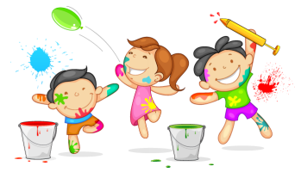
Наскальная живопись или почему ребенок рисует на стенах?
подготовила
воспитатель
Чернова М.В.
2019 г

Slide 2
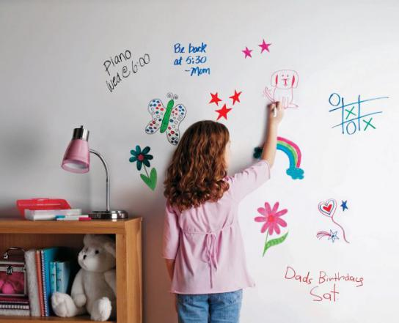
А вы знали, что дети рисуют на стенах не из баловства? Оказывается у них ПОТРЕБНОСТЬ рисовать на вертикальных поверхностях. И это, УРА, связано с их способностью саморазвиваться. Мне очень нравится выражение «не мешайте детям умнеть». Можно просто поспособствовать их развитию.

Slide 3
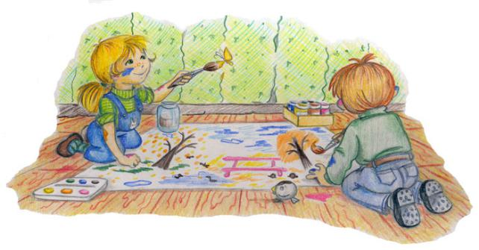
Рисунки на стенах в вашем доме – это чудесный сигнал, ваш малыш становится частью общества и хочет как-то в нем звучать и транслироваться, чтобы его шедевры были видны всем. И это очень важная составляющая полноценного социального развития ребенка.

Slide 4
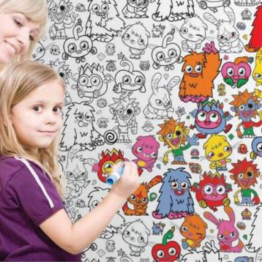
Что делать?
Предложите
ребенку
альтернативу!
Сейчас чего только не встретишь в отделе детского творчества.
И один из таких вариантов – обои-раскраски.
Оклейте одну стену в детской комнате такими обоями,
и ваш ребенок будет вам благодарен!
Можно выбрать другой вариант: приклеить на стену ватман
(можно даже в небольшой рамке, чтобы малыш не выходил
за края) или же оклеить стену самыми простыми белыми
обоями, дав ребенку простор для творчества.

Slide 5
1. Работая на вертикальной поверхности, ребёнок учится понимать пространственные представления: вверх, вниз, вправо, влево, по и т.д. 2. Развитие силы мышц спины (мышечного корсета и правильной осанки). 3. Развитие схемы тела и устойчивости. 4. Развитие зрительного внимания и зрительно-моторной координации (положение стоя - экологично для ребенка - меньше статичности, меньше утомления, выше работоспособность, дольше удерживается внимание; развиваются зрительно-моторные связи). 5. Развитие силы и стабильности верхних конечностей (подготовка плечевого пояса к школьным нагрузкам, развитие силы и гибкости лучезапястного сустава для будущего письма).
А теперь самое главное! Зачем все это?

Slide 6
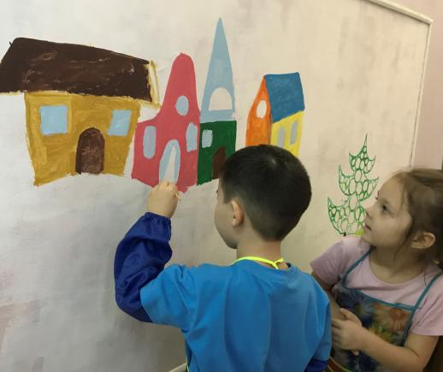
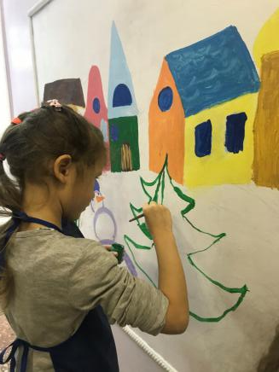
В нашем детском саду есть необычное
место для рисования. Оно находится прямо на стене в коридоре. Немного краски,
рама из багета, детская фантазия и….
волшебная картина оживает прямо на глазах!
Как рождался шедевр у ребят группы «Солнышки»

Slide 7
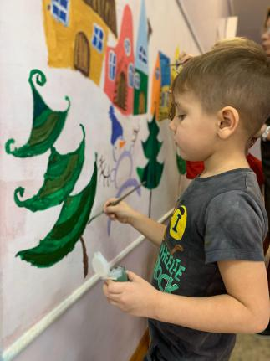
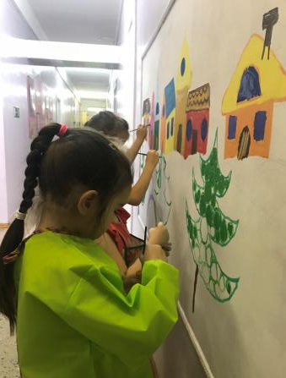
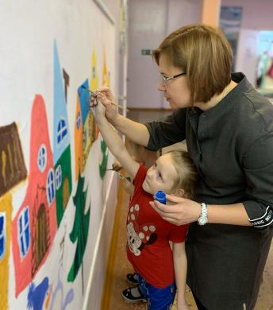
Ребята назвали картину
«Зимняя деревня»

Slide 8
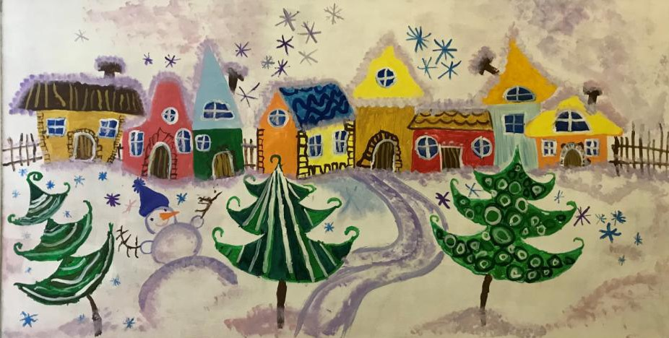
Это был наш первый
опыт большой коллективной работы. Получилась сказочная деревня!

Slide 9
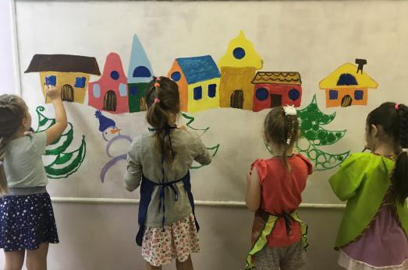
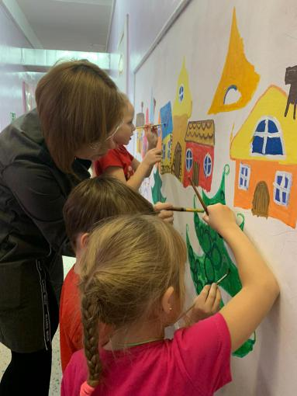
Ваш ребенок рисует на стенах?
Что делать?
Рисуйте вместе с ним!

